Slide 1
Fruits Image Classification
GVHD: Ths.Đỗ Văn Tiến
Lớp:CS338.K11

Slide 2
Thành viên nhóm
Lê Thanh Tiềm-16521214
Nguyễn Hữu Sơn-16521036
Trần Văn Quang-16521004
Trần Quốc Dũng-16520263
Nguyễn Đăng Thịnh-16521177

Slide 3
GIỚI THIỆU
CÁC CÁCH TIẾP CẬN
PHƯƠNG PHÁP ĐỀ XUẤT
THỰC NGHIỆM
KẾT LUẬN & HƯỚNG PHÁT TRIỂN

Slide 4
GIỚI THIỆU
Muc tiêu:
-Áp dụng kiến thức đã học vào bài toán.
-Hiểu được quá trình xây dựng và training model.
-Cách giải quyết bài toán deep learning.

Slide 5
GIỚI THIỆU
Mô tả bài toán:
Bài toán đề cập đến việc phân loại hình ảnh hoa quả, nhận dạng xem hoa quả đó có tên là gì.
-Input: Bức ảnh hình trái cây
-Output: Label của tấm ảnh (tên loại trái cây)

Slide 6
CÁC CÁCH TIẾP CẬN

Slide 7
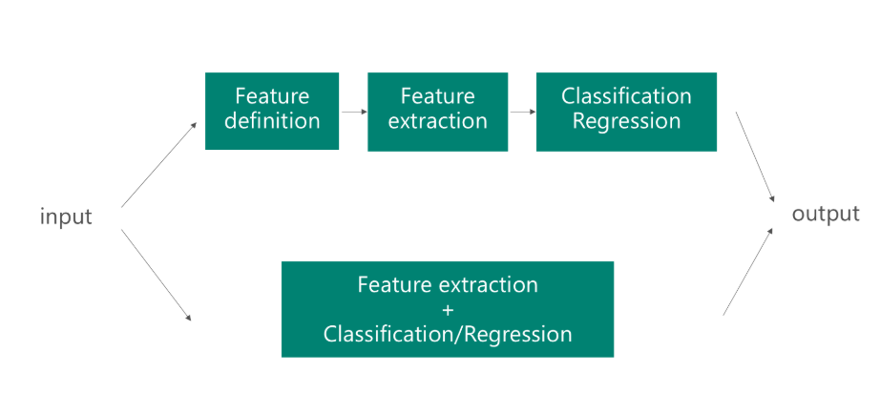
CÁC CÁCH TIẾP CẬN
Cách tiếp cận cổ điển
Deep learning

Slide 8
Phương pháp cổ điển
Với phương pháp cổ điển thường gồm có 2 phần:
- Feature Engineering: quá trình rút trích đặc trưng dựa trên hiểu biết của con người, có giá trị với mô hình. Những đặc trưng này được gọi là hand-crafted features.
- Classifier/Regressor: công đoạn sử dụng các thuật toán Machine learning cho các features sau quá trình feature engineering để mô hình học.

Slide 9
Deep Learning
Khác với cách tiếp cận cổ điển, Deep learning kết hợp cả 2 quá trình lại với nhau.
Feature Extractor thường được lấy một cách tự động.
Notes:
A.Transfer cái gì: phần nào của tri thức đã học có thể transfer? Vì một số tri thức có tính đặc thù riêng của nhiệm vụ, và có các tri thức chung giữa các nhiệm vụ khác nhau. Về cơ bản, tri thức chung là có thể transfer được.
Transfer khi nào: trường hợp nào (không) nên transfer. Transfer learning có thể sẽ không đem lại lợi ích nếu hai nhiệm vụ không có mối sự liên hệ, tương quan (còn được biết đến là negative transfer)
Transfer như thế nào: Cách thức thực hiện transfer như thế nào cho hiệu quả.
B:Inductive transfer learning: khác biệt về nhiệm vụ
Transductive transfer learning: giống nhau về nhiệm vụ nhưng khác biệt về domain
Unsupervised transfer learning. Giống inductive transfer learning nhưng target task ở dạng un-supervised learning điển hình như clustering (nhóm), giảm chiều dữ liệu (dimension reduction), .v.v.
C.Instance transfer. Dùng lại tri thức từ source domain từ một số trường hợp/ví dụ chính.
Feature representation transfer. Giảm thiểu sự khác biệt giữa 2 domains.
Parameter transfer. Dựa trên giả thiết các task liên hệ với nhau có cùng phân bố về bộ thông số hyper parameters.
Relational - Knowledge transfer. Hướng tới giải quyết vấn đề khi dữ liệu không độc lập và phân bố ngẫu nhiên, thường thấy ở ứng dụng liên quan tới mạng xã hội.

Slide 10
Phương pháp đề xuất
Bài toán sẽ sử dụng hướng tiếp cận theo deep learing.

Slide 11
Lý do chọn phương pháp
Deep learning là một mô hình end-to-end, việc trích xuất các đặc trưng sẽ được thay đổi cho phù hợp với yêu cầu của bài toán.
Đối với dữ liệu hình ảnh, mô hình CNN sử dụng phép convolution có thể trích xuất ra những đặt trưng tốt.

Slide 12

Transfer learning
Transfer learning: là một phương pháp mà ở đó, ta sử dụng lại Feature extractor đã được train cho mô hình hiện tại.
Hướng tiếp cận trong bài toán là sử dụng pre-trained model sau đó fine-tuning nó.
VGG16, InceptionV3, Resnet-152 là được sử dụng để transfer learning.
Notes:
Cụ thể, Transfer Learning trong Deep Learning là một kỹ thuật mà trong đó:
Một pretrained model đã được train trên source tasks cụ thể nào đó, khi đó một phần hay toàn bộ pretrained model có thể được tái sử dụng phụ thuộc vào nhiệm vụ của mỗi layer trong model đó.
Một model mới sử dụng một phần hay toàn bộ pretrained model để học một target tasks và tùy vào nhiệm vụ của mỗi layer mà model mới có thể thêm các layer khác dựa trên pretrained model sẵn có.
Việc sử dụng pretrained model là một bước tiến lớn để những người đi sau tiếp bước những thành quả của các bậc tiền bối, tận dụng những pretrained model sẵn có để tạo ra những model mới phục vụ cho các target tasks cụ thể hơn, mang tính ứng dụng thực tiễn hơn.
Đó không phải là sự sao chép ý tưởng, bản thân người tạo ra pretrained model đó public thành công của họ là vì hy vọng những người theo sau có thể tìm được những ích lợi từ các model đó, hay ít nhất là dùng nó để giải quyết các công việc của họ.

Slide 13
THỰC NGHIỆM
-DATASET
-KẾT QUẢ
-ĐÁNH GIÁ

Slide 14
DATASET
Dataset sử dụng: bộ fruits-360
(https://www.kaggle.com/moltean/fruits)
Dataset: 81,120 ảnh
60,498 ảnh cho training
20,622 ảnh cho test.
Dataset có 120 class bao gồm các loại hoa quả, trái cây khác nhau như: táo, bơ, cherry, nho, kiwi,…
Kích thước của ảnh là 100x100

Slide 15
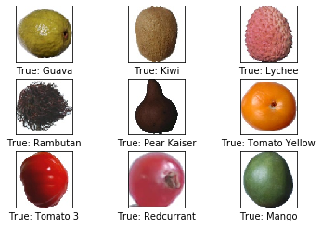
DATASET
Một số hình ảnh trong data

Slide 16
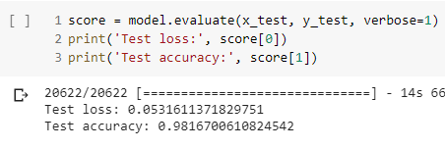
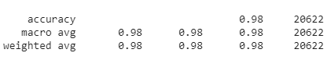
Kết quả :
- Mô hình VGG16: đóng băng các bottom layer, thêm các FC layer mới để train
=> mô hình cho độ chính xác cao.

Slide 17
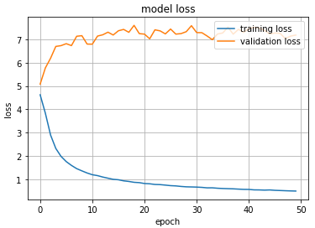
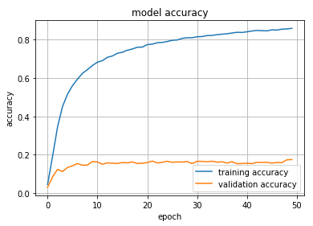
Kết quả
- Mô hình inception v3: khi đóng băng các bottom layer và thêm các FC layer để train, nhận thấy mô hình bị overfitting

Slide 18
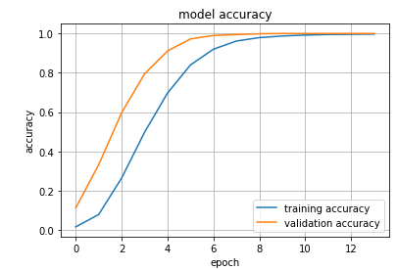

Kết quả
- Mô hình inception v3: Mở tất cả các bottom layer, thêm các FC layer mới để train thì cho kết quả tốt hơn rất nhiều.
=> độ chính xác cao

Slide 19
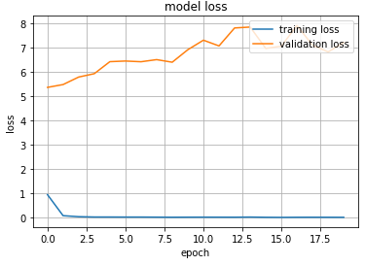
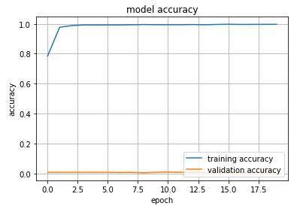
Kết quả
- Mô hình resnet152: Giống như inception v3, khi đóng băng các bottom layer và chỉ train trên các FC layer mới thêm vào thì mô hình bị hiện tượng overfitting

Slide 20


Kết quả
- Mô hình resnet152: Khi mở hết các tầng và thêm các FC layer mới để train tất cả thì độ chính xác cao hẳn.

Slide 21
KẾT LUẬN & HƯỚNG PHÁT TRIỂN

Slide 22
Kết luận
Từ kết quả đánh giá trị thực nghiệm, có thể thấy các model deep learning cho kết quả rất tốt: precision và recall đều gần bằng 1.
Điều này cho thấy việc sử dụng pre-trained model đem lại hiệu quả rất cao. Giúp tiết kiệm thời gian và tài nguyên.

Slide 23
Hướng phát triển
- Xây dựng thành hệ thống segmentation
- Detect được các loại trái cây khác nhau khi có nhiều loại trong cùng một ảnh

Slide 24
Tham khảo
- https://machinelearningcoban.com/2018/06/22/deeplearning/
- https://www.kaggle.com/lfriedrich/fruits-360-cnn-autoencoder-knn
- https://www.researchgate.net/publication/321475443_Fruit_recognition_from_images_using_deep_learning
- https://forum.machinelearningcoban.com/t/kien-truc-cac-mang-cnn-noi-tieng-phan-1-alex-lenet-inception-vgg/2582
- ...

